Slide 1
Honnørpoeng
Spill med trumf
Lektion 2

Slide 2
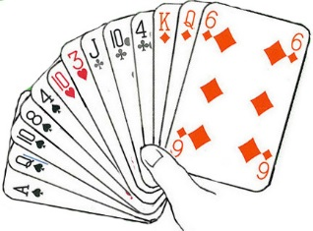
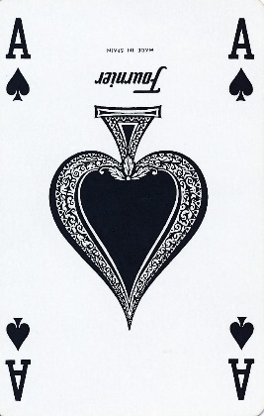
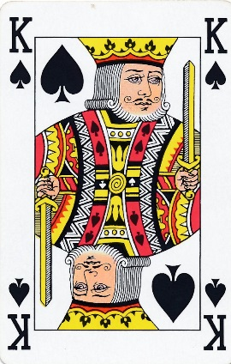
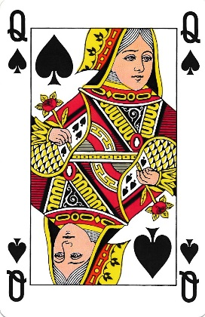
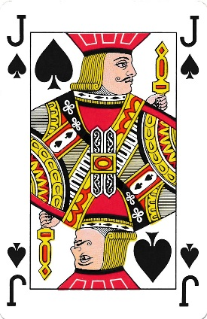
Honnørpoeng (hp)
Ess (Ace)
4 hp
Konge(King)
3 hp
Dame (Queen)
2 hp
Spar – 6 hp
Hjerter – 0 hp
Ruter – 5 hp
Kløver – 1 hp
Totalt – 12 hp
Knekt (Jack)
1 hp
Totalt finnes det 40 hp i kortstokken

Slide 3
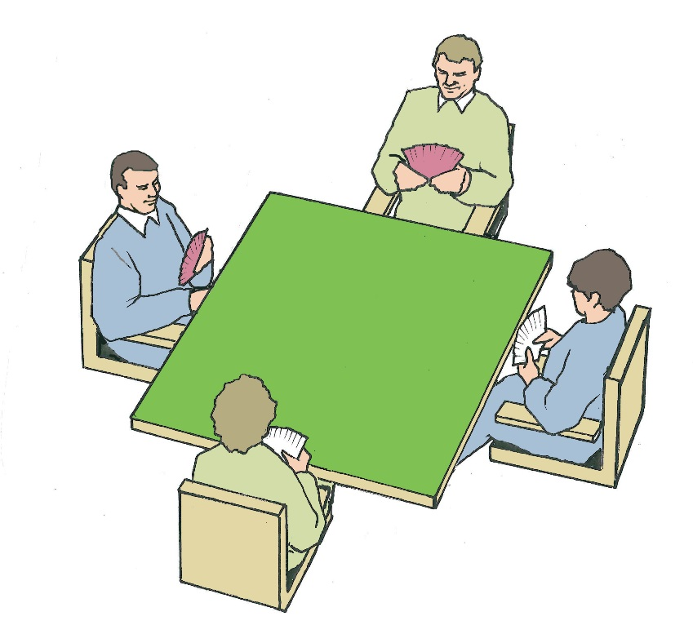
Melde i MiniBridge
Nord er Giver og begynner å fortelle antall honnørpoeng.
Nord Giver
Nord & Syd har flest poeng til sammen og skal spille kontrakten
Syd har flest poeng i paret og blir spillfører
Nord blir blindemann
Vest blir utspiller
Utspiller
12 p
4 p
10 p
14 p
S
Spillefører

Slide 4
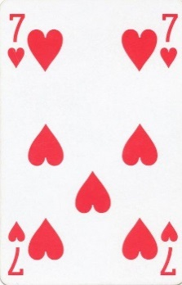
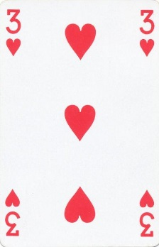
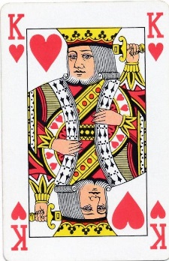
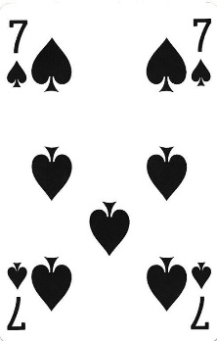
Hva gjelder ved trumfspill?
Bridge spilles med eller uten trumf.
Spar er trumf.
Spill uten trumf kalles for grand (NT)
NT= No Trump
I trumf får den valgte fargen en høyere rangering.
Regel 4:
Den spilleren, som spiller det høyeste
kortet i utspilt farge, vinner stikket,
så fremt ingen legger en trumf.
Syd har ingen hjerter og vinner stikket!
Når vi har minst 8 kort til sammen i en farge, velger vi å spille med denne som trumf.

Slide 5

MiniBridge
Alle spillerne teller sine hp, og Giver begynner å melde sine hp.
Det paret som tilsammen har flest hp skal spille kontrakten. (NS f. eks.)
Syd har flest hp i paret og blir spillefører.
Blindemann, Nord, legger ned kortene sine med bildesiden mot bordet fra høyre
spar, hjerter, ruter og kløver
Syd bestemmer om det skal spilles trumf eller grand, og melder 1NT, 1♠, 1♥, 1♦, 1♣
Etter utspillet snur blindemann opp kortene sine.
Spillefører spiller kontrakten og skriver antall stikk vunnet i protokollen.
Nord Giver
S

Slide 6
Spill med og uten trumf
Nord & Syd har flest poeng og skal spille kontrakten
Syd har flest poeng i paret og blir spillefører
Nord blir blindemann
Vest blir utspiller
Fem spar
Nord Giver
Nå fortsetter meldingene for å se om vi har noen felles trumffarge.
Spar?
Syd, som spillefører, spør Nord etter antall
spar, hjerter, ruter og kløver
Om Syd finner minst åtte kort i en farge, blir fargen trumf.
Ellers spiller Syd grand
S
Tips til spillefører:
Spill trumf til motparten ikke har
flere igjen, så fort du kan.

